Slide 1
Planejamento Participativo

Slide 2
Promoção da saúde
Processo que capacita a população para o controle dos fatores que favorecem o bem-estar ou daqueles que podem por em risco e prejudicar sua qualidade de vida, lembrando sempre que ao conceito de qualidade de vida é polissêmico e varia conforme a cultura

Slide 3
Política Nacional de Saúde (2017)
Objetivo:
Promover a equidade e a melhoria das condições e dos modos de viver, ampliando a potencialidade da saúde individual e coletiva e reduzindo vulnerabilidades e riscos à saúde decorrentes dos determinantes sociais, econômicos, políticos, culturais e ambientais.
Ampliação da autonomia e corresponsabilidade de sujeitos e coletividades

Slide 4
Planejamento participativo
Possibilidade de decidir o quê, para quê, como e de que forma fazer.
Busca interferir na realidade social para transformá-la numa direção estabelecida em conjunto por todos os que participam da instituição, grupo ou movimento (Moura,PS)
O diagnóstico permite analisar a área de circunscrição como um todo e cada território específico, no que se refere a aspectos epidemiológicos, riscos, fatores de proteção, além de pontuar questões do próprio serviço (cobertura, atendimentos, ações, sistema de referência e contra-referência, etc)

Slide 5
Porque fazer diagnóstico participativo
Reorientação dos serviços de saúde (ESF) e reforço da ação comunitária
“PSF tem abrangência territorial, trabalha com conceitos de áreas, micro áreas, equipe multiprofissional, demanda organizada e exige em sua implantação a realização do diagnóstico comunitário como alicerce para o planejamento e programação das ações”
(Ribeiro, Pedrosa, Nogueira e Souza, 2012)
É uma tecnologia que possibilita a organização do trabalho das equipes multiprofissionais noterritório para o enfrentamento de problemas complexos, heterogêneos, necessidades diferentes e perfis de extrema vulnerabilidade (ibdem)

Slide 6
O diagnóstico constitui o elemento ‘chave’ de reflexão sobre o cotidiano do serviço.
Objetiva:
identificar problemas;
estabelecer prioridades;
observar fatores que limitam o desenvolvimento das atividades;
instituir diretrizes para a definição de ações a serem implementadas e,
tornar clara a realidade da instituição de forma a possibilitar que o planejamento seja adequado

Slide 7
O que é necessário para o planejamento participativo?
definição clara de políticas que possibilitem a fluidez das informações,
trabalho em equipe com distribuição de responsabilidades
democratização da tomada de decisões, enfatizando-se a coordenação de ações entre os diferentes setores da sociedade
Empoderamento – poder com os outros, em conexão, em relação.

Slide 8
Planejamento participativo
Foi desenvolvido para instituições, grupos e movimentos que não têm como primeira tarefa ou missão aumentar o lucro, competir e sobreviver, mas contribuir para a construção da realidade social.
Parte da verificação de que não existe participação real em nossas sociedades, isto é, de que há pessoas e grupos dentro delas que não podem dispor dos recursos necessários ao seu mínimo bem-estar e que isto é decorrente da organização estrutural injusta destas mesmas sociedades.

Slide 9
constrói um conjunto de conceitos, de modelos, de técnicas e de instrumentos que permitam utilizar processos científicos e ideológicos e organizar a participação para intervir na realidade, na direção conjuntamente estabelecida.

Slide 10
Vantagens
Fortalecimento de vínculo entre a comunidade e o serviço
Organização da oferta dos serviços de acordo com necessidades da demanda;
Melhorias na qualidade do cuidado;
Oferece subsídios para a vigilância repensar os fatores de risco, situações de vulnerabilidade e avaliar a situação de saúde;
permitir o acompanhamento permanente da realidade local, com intuito de averiguar a efetividade dos serviços (cumprimento de metas)
(Ribeiro, Pedrosa, Nogueira e Souza, 2012)

Slide 11
Como fazer?
Definição dos pressupostos básicos
Delimitação do território: geográfico, social
Identificação dos representantes/lideranças da comunidade
Coleta de dados secundários (censo, dados epidemiológicos, recursos do território, dados administrativos – recursos, cobertura, concentração)
Coleta de dados primários –o que a comunidade entende por saúde? como se cuida? Que itinerários utilizam para o seu cuidado?
Como a população e os recursos estão distribuídos no território. Cartografia social

Slide 12
Como levantar informações?
Tempestade de ideias para construir uma listagem e problemas
Que problemas teremos governabilidade para resolver? Quais não?
Quais as necessidades de saúde – dados epidemiológicos, dos serviços, acessibilidade
Mapeamento (recursos, problemas, vulnerabilidades)
Delimitação dos problemas e potencialidades

Slide 13
Reconhecer o território
Como se organiza, qual a dinâmica populacional, as condições de vida e situações ambientais.
Imagens fotográficas permitem registrar a panorâmica territorial, espaços construídos e/ou em edificação, locais de interesse para a vigilância (sucatas, ferros-velhos, borracharias, terrenos baldios, água parada, depósitos de lixo, etc), habitação, infraestrutura urbana e lugares de hábitos socioculturais
Identificação de áreas de risco, associando variáveis socioambientais e a saúde

Slide 14
Participação popular
na definição coletiva do problema a ser enfrentado e na elaboração das ações resolutivas.
Para isso é necessária a utilização de metodologias participativas: grupo focal, sociodrama, mapas falantes, oficinas, observação participante
Estabelecimento de relação educativa entre equipe e população local
Notes:
O mapa falante é uma técnica que objetiva representar graficamente uma situação problematizada da realidade comunitária, a qual deve ser elaborada coletivamente por pessoas interessadas em conhecer e resolver problemas identificados. É recomendável a sua aplicação quando se deseja a participação da população na realização do diagnóstico de determinada situação que os envolve e na formulação de planos e programas de ações, visando mudar a situação diagnosticada (Toledo, 2006: 146)

Slide 15
BIOMAPEAMENTO
TÉCNICA DE ELABORAÇÃO DE MAPAS COMUNITÁRIOS
Baseado em material da Profa. Dra. Cláudia Bógus

Slide 16
ORIGEM DO TERMO
BIO – Grego – Bíos = Vida
Mapeamento das coisas que interessam à vida e fazem parte do dia a dia das pessoas.

Slide 17
BIOMAPA – PARA QUE SERVE?
Para auxiliar
Planejamento
Comunicação
Aprendizado sobre a comunidade

Slide 18
OFICINA DE BIOMAPA
Quem participa?
Atores sociais
Comunidade
Planejadores locais

Slide 19
BIOMAPA – OBJETIVOS
Fortalecer a organização social e os conhecimentos locais;
Trocar informações sobre assuntos de interesse comum – possibilidade de formação de redes;
Envolver atores sociais;

Slide 20
BIOMAPA – OBJETIVOS
Estimular o intercâmbio entre as várias instituições locais;
Avaliar as necessidades da comunidade;
Buscar solução coletiva/participativa;
Formular ações de intervenção e auto-desenvolvimento.

Slide 21
COMO REALIZAR A OFICINA
5 a 10 pessoas + planejador
Registrar todas as informações conhecidas;

Slide 22
MAPEAMENTO
Características físicas;
Utilizar legenda
Casas
Ruas
Negócios - comércio
Serviços
Comunicação

Slide 23
MAPEAMENTO
Inventário ambiental:
Corpos d’água
Praças
Morros
Documentação histórica

Slide 24
MAPEAMENTO
Inventário cultural:
Atividades
Festejos
Bibliotecas

Slide 25
MAPEAMENTO
Sugestão - legenda
Indicar os pontos fortes e fracos
Áreas perigosas – cinza;
Iluminação pública – amarelo;
Horta, área verde – verde
Áreas de lazer – praças, quadras, teatro etc

Slide 26
MAPEAMENTO
Pesquisa de campo pela comunidade (fotos, notícias etc);
Sugestão:
Planos futuros: mapa propositivo de integração dos temas trabalhados.

Slide 27
RESULTADOS ESPERADOS
Fortalecimento comunitário;
Inserção do conhecimento local nos processos de planejamento;
Identificação das potencialidades e fragilidades;
Soluções coletivas para problemas locais.

Slide 28
MAPA DE NECESSIDADES DA COMUNIDADE
Aspectos comportamentais
Carências
Famílias desestruturadas
Habitações precárias
Pichações
Crime
Gangues
Abuso infantil
Distúrbios mentais
Analfabetismo
Evasão escolar
Contaminação por chumbo

Slide 29
MAPA DE POTENCIALIDADES DA COMUNIDADE

Slide 30
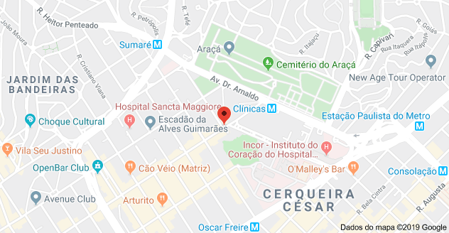

Slide 31
Experiência relatada por Franco & Koifman (2010)
Qual o problema relatado?
Qual a estratégia proposta pela Equipe de saúde na busca de solução?

Slide 32
Experiência relatada por Franco & Koifman
Necessidades sentidas, tensão entre comunidade e equipe
Associação de moradores não tinha clareza sobre o que é controle social
Oficina com trabalhadores sobre controle social
Levantamento de problemas que acometem a comunidade
Eleição de prioridades – árvore de problemas – identificação de causas e consequências e ações necessárias
Elaboração de plano de ação conjunto
Criação de elos entre equipe e comunidade

Slide 33
Pontos positivos
Criação de vínculos comunidade-serviço que firmaram compromissos sociais.
Corresponsabilidade
Intervenção na realidade local
Construção de espaço educativo mútuo
Implantação do Conselho Local de Saúde

Slide 34
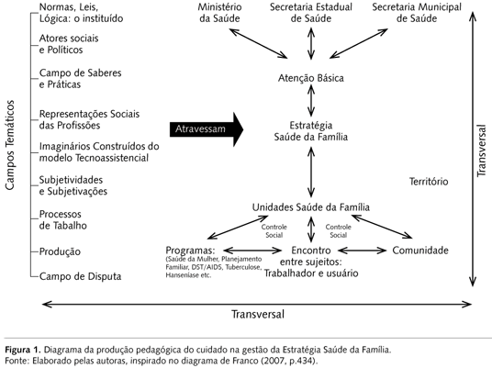
Fonte: Franco e Koifman, 2010

